Slide 1


Toast
Notes:
Tác giả: Trần Duy Thanh
Phone: 0987773061
Email: duythanhcse@gmail.com
Blog: http://duythanhcse.wordpress.com

Slide 2
Nội dung bài học
Giới thiệu Toast
LENGTH_SHORT
LENGTH_LONG

Slide 3
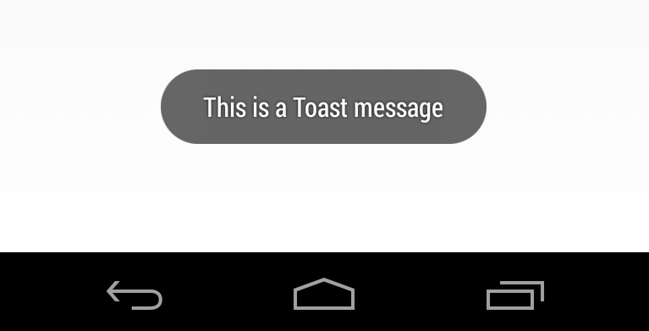
Giới thiệu Toast
– Toast có thể được tạo và hiển thị trong Activity hoặc trong Servive.
– Không cho phép người sử dụng tương tác
– Khi hiển thị sau khoảng thời gian nào đó sẽ tự đóng lại
– Có 2 giá trị mặc định (ta nên sử dụng 2 giá trị này, không nên gõ con số cụ thể vào): hằng số Toast.LENGTH_SHORT hiển thị trong 2 giây, Toast.LENGTH_LONG hiển thị trong 3.5 giây.

Slide 4
LENGTH_SHORT
Toast toast=Toast.makeText(
YourActivity.this,
“Hiển thị gì thì ghi ở đây”,
Toast.LENGTH_SHORT);
toast.show();

Slide 5
LENGTH_LONG
Toast toast=Toast.makeText(
YourActivity.this,
“Hiển thị gì thì ghi ở đây”,
Toast.LENGTH_LONG);
toast.show();

Slide 6
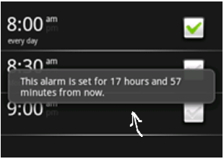
Khi nào nên dùng Toast
– Khi nào bạn nên sử dụng Toast?
Theo Tôi thì tùy bạn, bạn có thể sử dụng trong trường hợp hiển thông báo trong các mục thiết lập thông số cấu hình, hay đơn giản chỉ là hiển thị lên để xem thông tin tạm thời nào đó (giống như để kiểm tra một vấn đề sảy ra chẳng hạn).
– Hình dưới đây cho bạn biết 1 Toast đang hiển thị:

Slide 7


Hey! Coding is easy!
END

